Slide 1
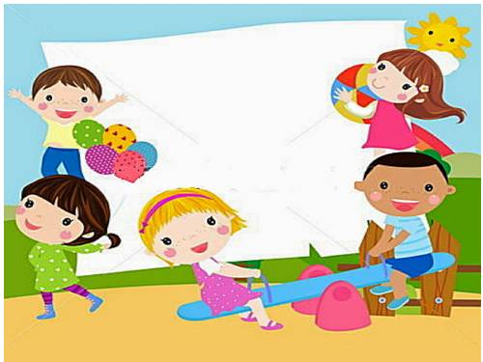
KHỞI ĐỘNG

Slide 2
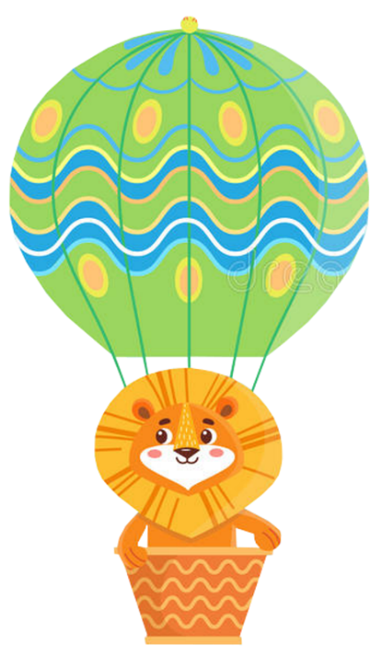




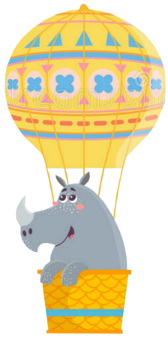
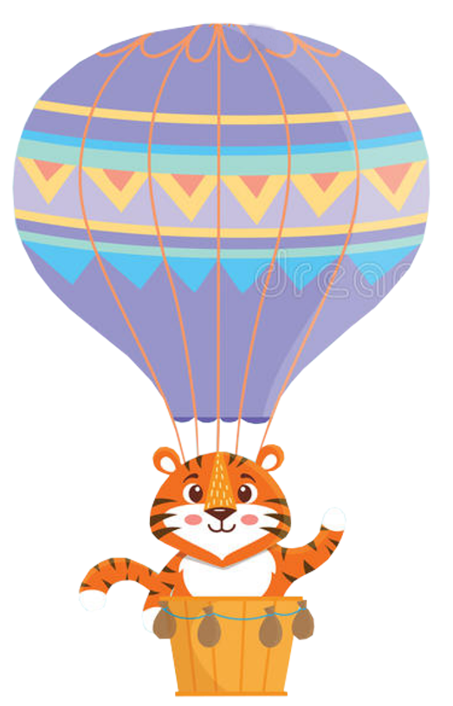
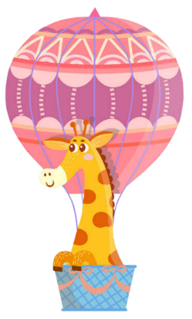


BAY LÊN NÀO

Slide 3

Con giúp các con vật thực hiện ước mơ bay lên bầu trời cao bằng cách đọc đúng tất cả các vần, tiếng, từ sau.

Slide 4




khu vườn
ương
lượn
ươn

Slide 5


con đường
hạt sương
Sân trường

Slide 6


1
Nhận biết
oe
Các loài hoa đua nhau khoe sắc
oa
­

Slide 7
Bài 74: oa oe

Slide 8
Đọc
oa
oe
2
h
oa
hoa
oa

Slide 9
Đọc
oa
oe
2
h
oa
hoa
oa
hoà
loa
toả
xoá
khoẻ
loe
loé
xoè

Slide 10
Đọc
oa
oe
2
h
oa
hoa
oa
hoà
loa
toả
xoá
khoẻ
loe
loé
xoè

Slide 11

oa
đóa hoa

Slide 12

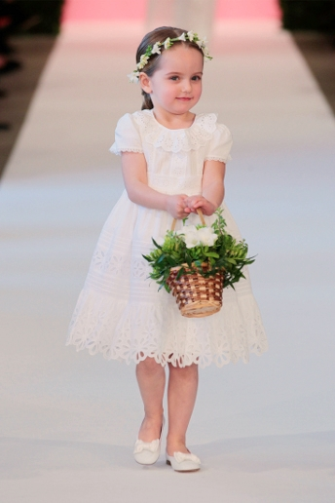
váy xòe
oe

Slide 13
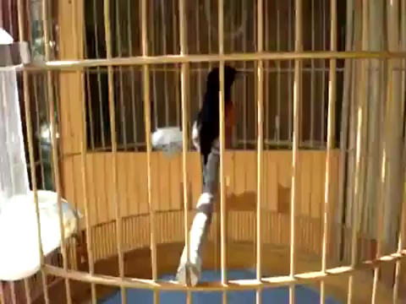

Slide 14
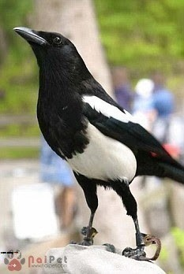
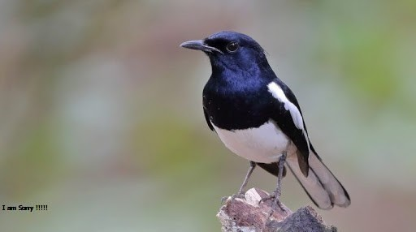
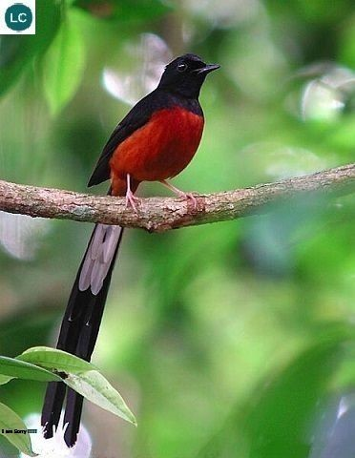
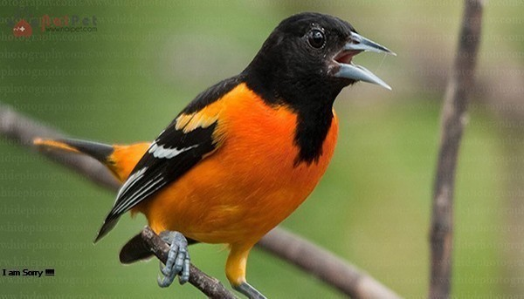
chích chòe
oe

Slide 15

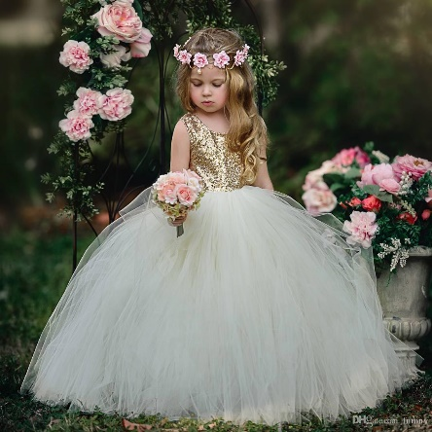

oa
oe
Đọc
2
h
oa
hoa
oa
hòa
loa
tỏa
xóa
khỏe
loe
lóe
xòe
đóa hoa
váy xòe
chích chòe

Slide 16
Viết bảng con

Slide 17
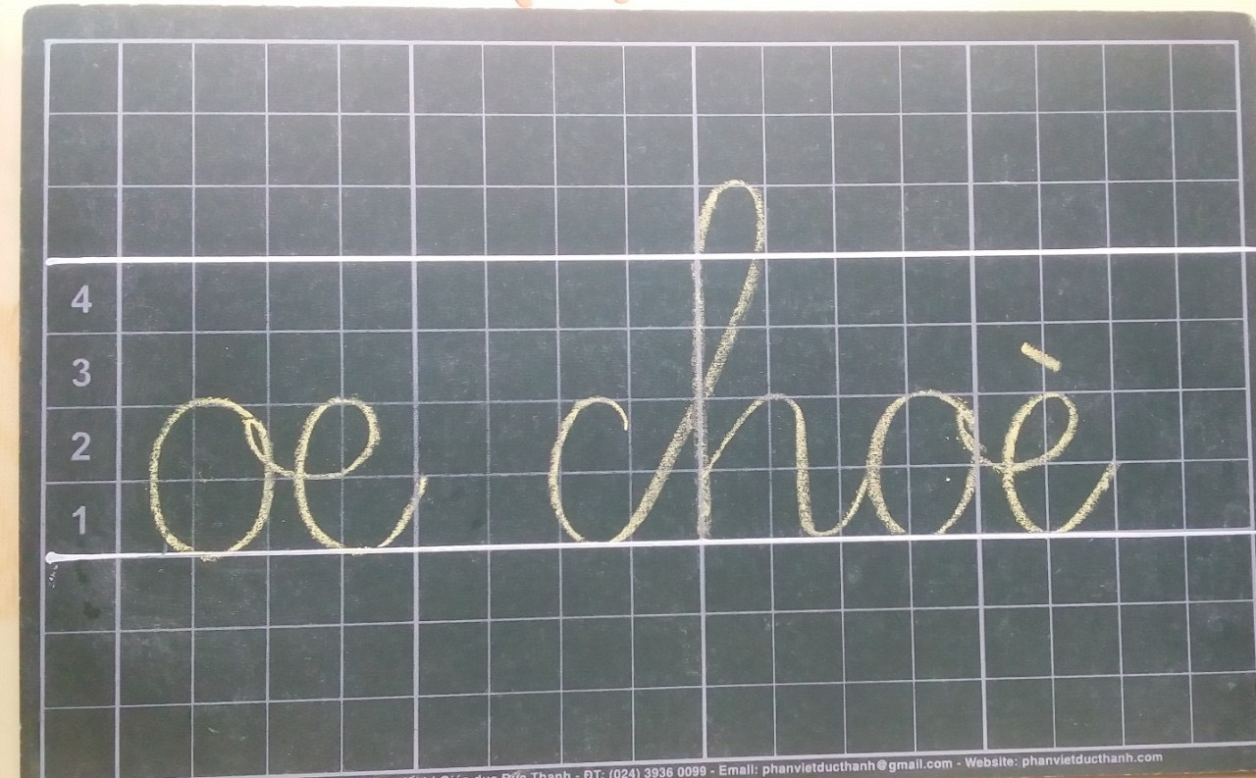

Slide 18
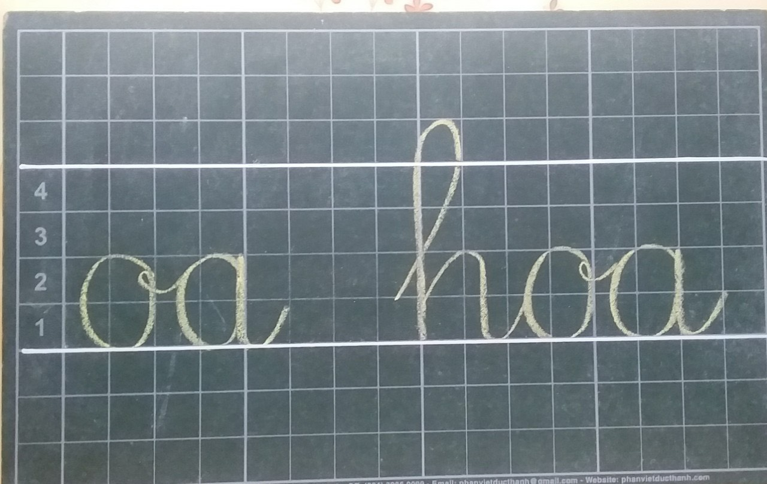

Slide 19

CỦNG CỐ
BÀI HỌC

